Slide 1
TELEMEDYCYNA W SIECI CENTRUM SŁUCHU I MOWY
dr n. o zdr. Łukasz Bruski
7 listopada 2019 r.

Slide 5
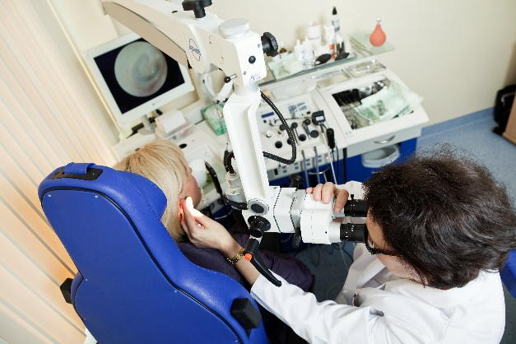
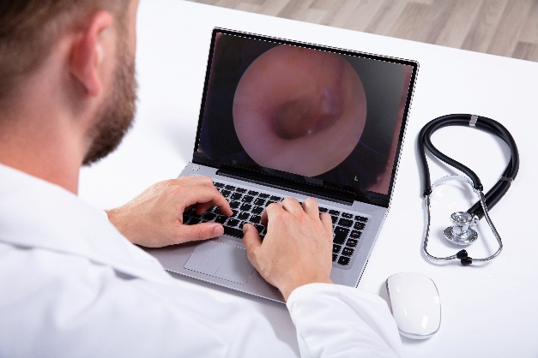
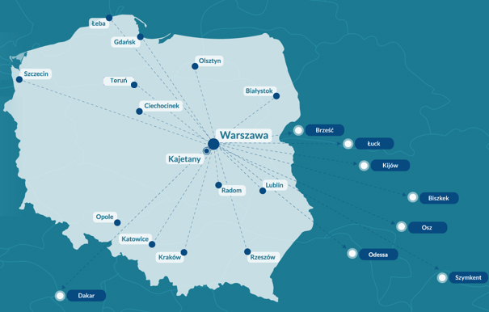
TELEKONSULTACJE
25 ośrodków w sieci:
17 w Polsce
8 za granicą

Slide 6
TELEFITTING
zdalne dopasowanie procesora mowy
implantów ślimakowych

Slide 7
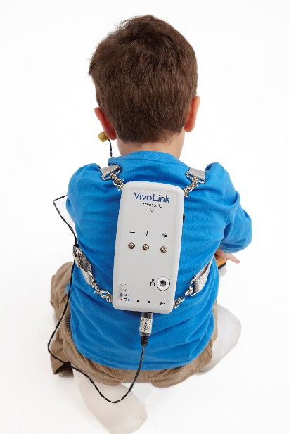
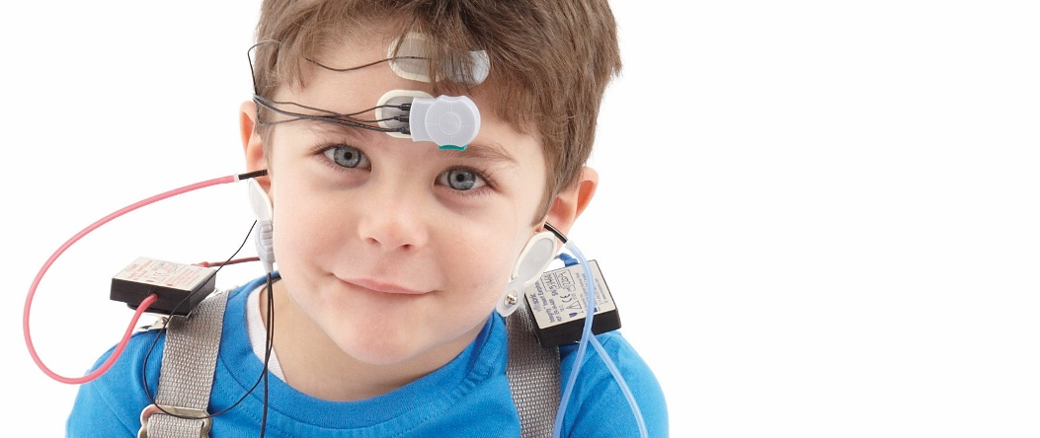
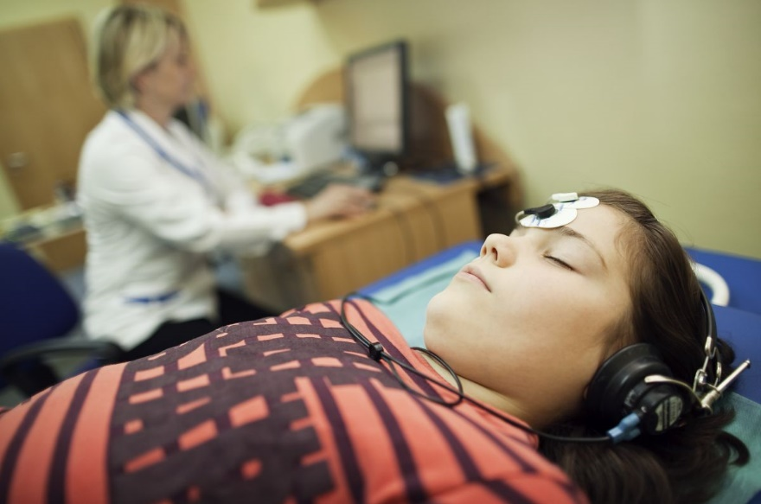
TELEDIAGNOSTYKA
ABR
badanie wykonuje się w celu określenia progu słyszenia pacjenta (stopień ubytku słuchu) oraz miejsca wystąpienia niedosłuchu (rodzaj niedosłuchu, np. odbiorczy, przewodzeniowy, mieszany)

Slide 8
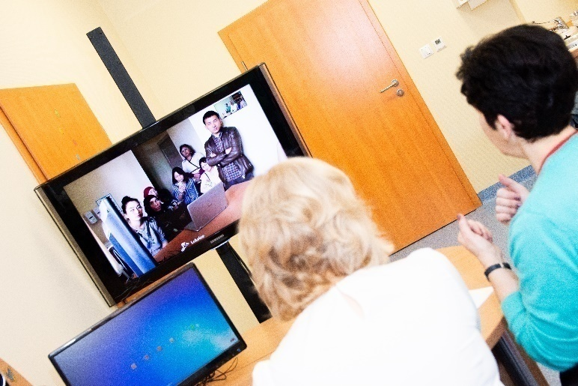
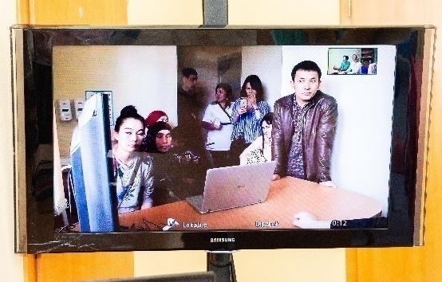
TELEREHABILITACJA
zdalne prowadzenie rehabilitacji słuchu i mowy

Slide 9
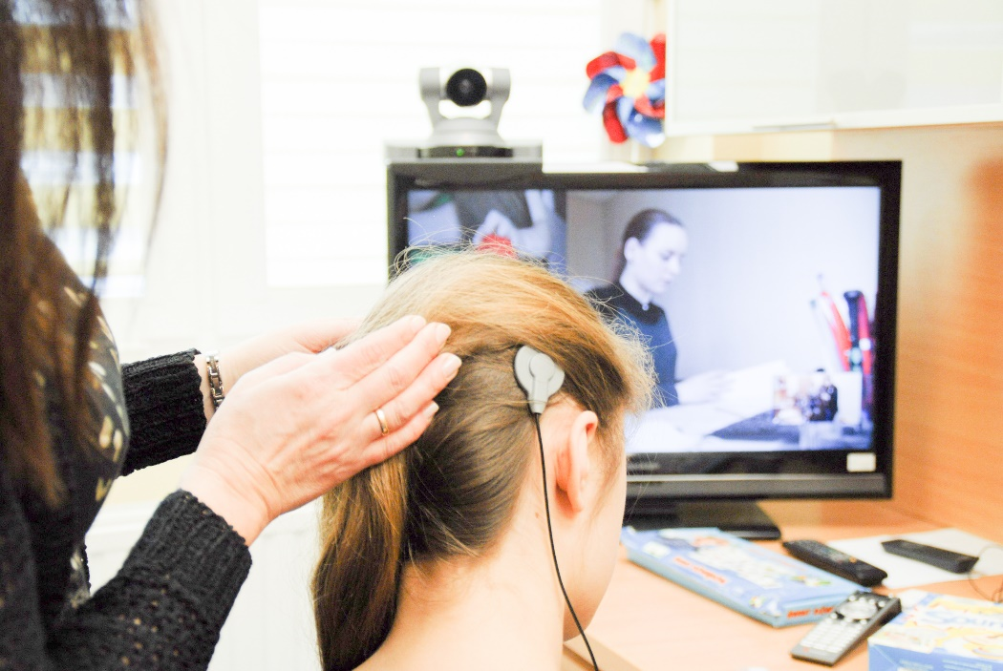
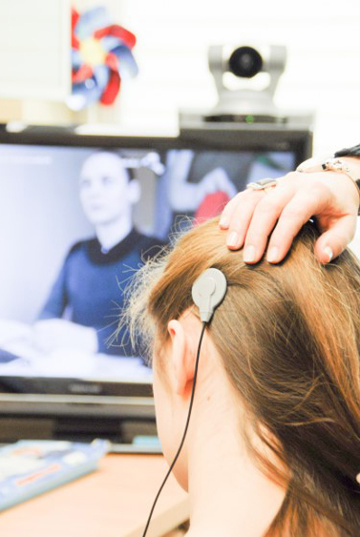
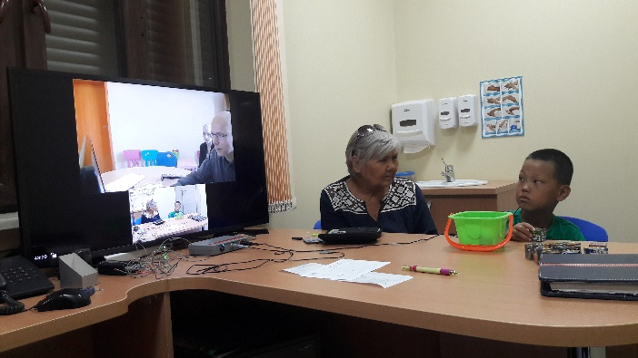
TELESERWIS
diagnozowanie usterek,
zdalne naprawy,
konsultacje

Slide 10
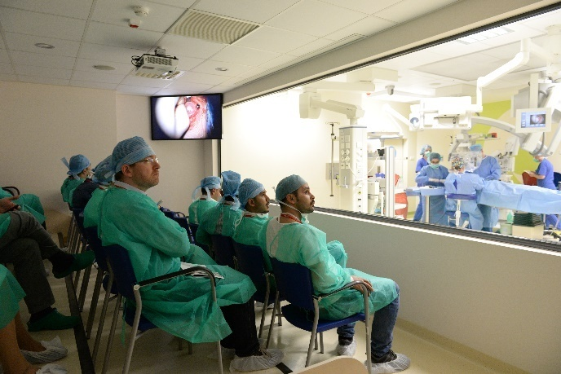
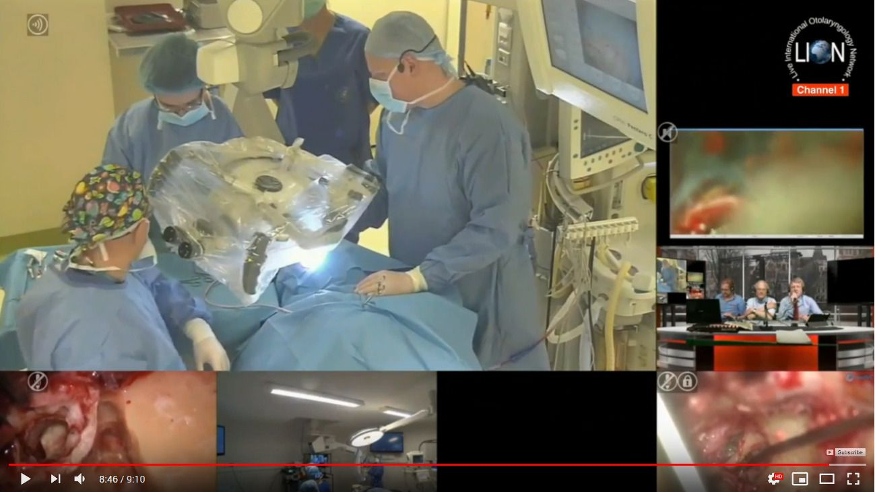
TELEEDUKACJA
współpraca w ramach sieci
lion-web.org
zabiegi i wykłady transmitowane
na żywo

Slide 11
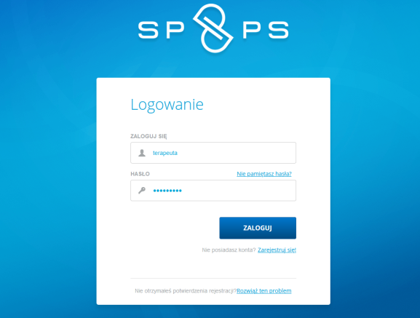
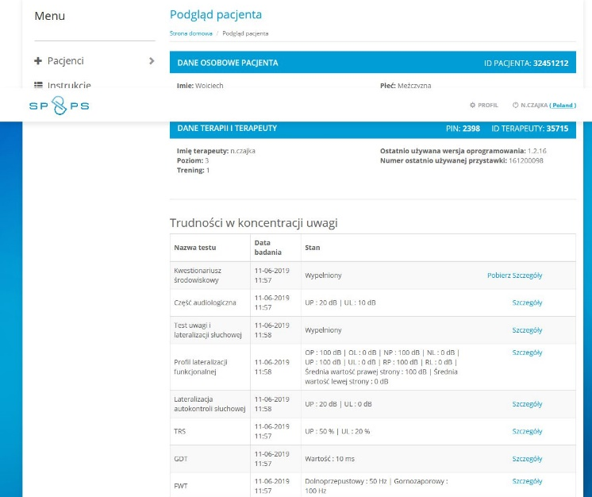
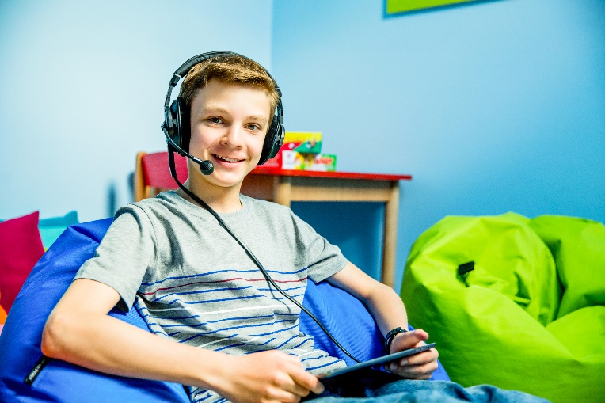
Terapia SPPS-S
wsparcie dla pacjentów z zaburzeniami centralnego przetwarzania słuchowego
terapia w domu

Slide 12
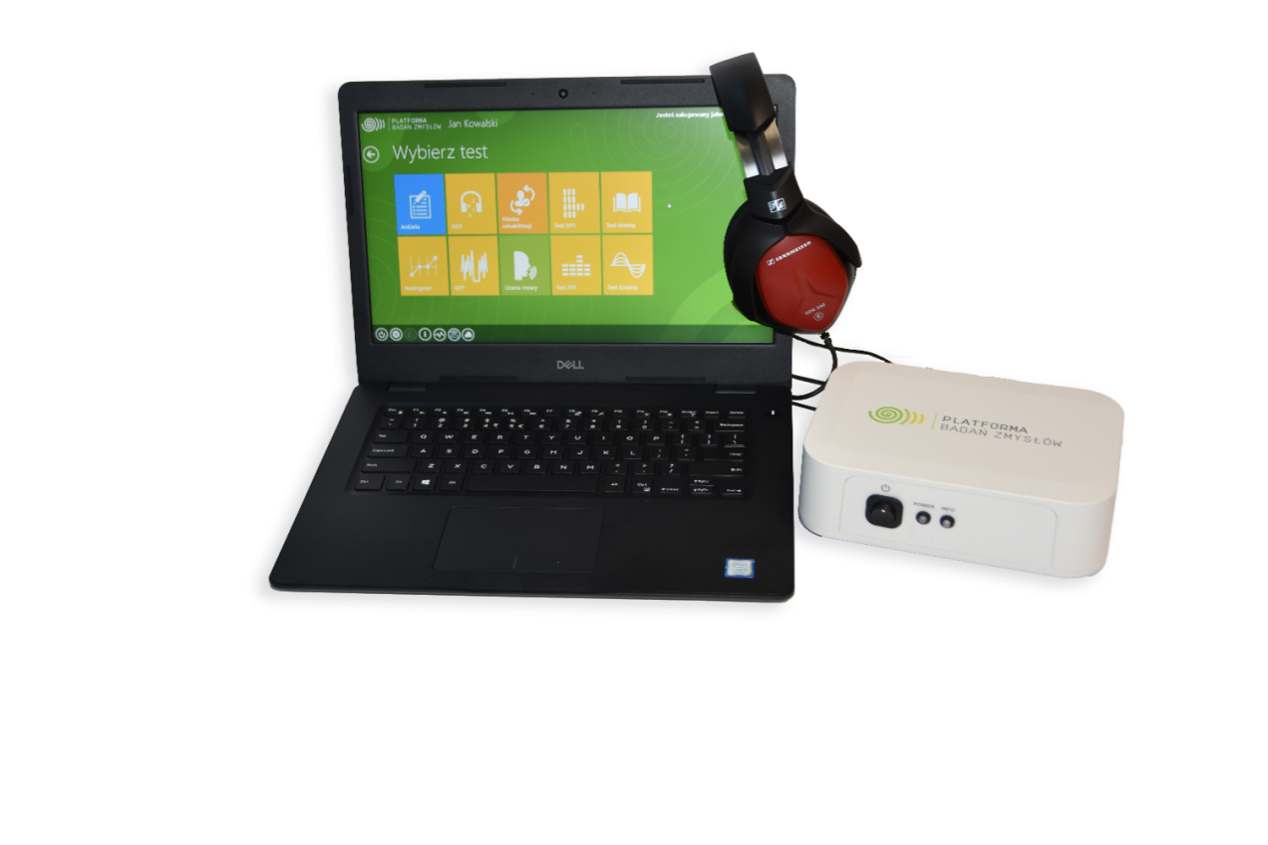
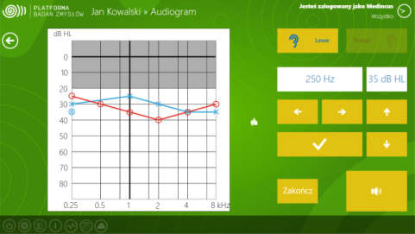
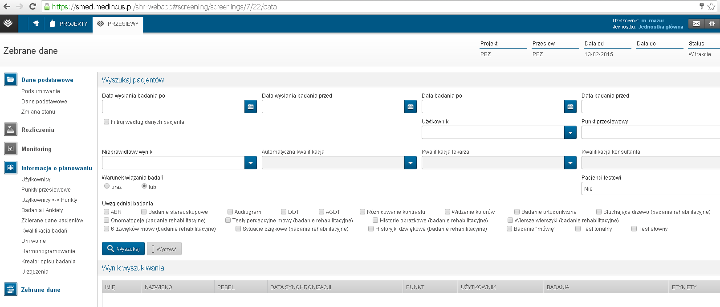
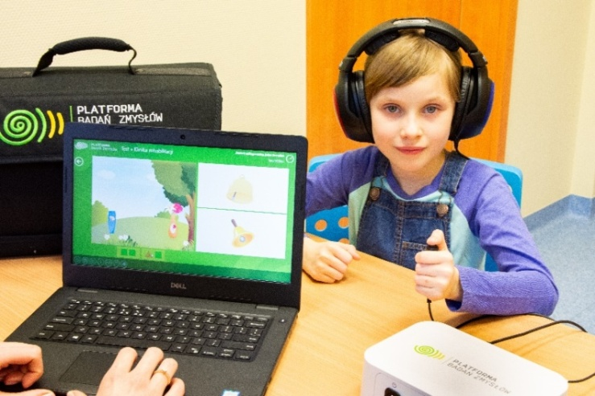
PLATFORMA BADAŃ ZMYSŁÓW
narzędzie umożliwiające przesiewowe badania słuchu, wzroku i mowy

Slide 13
DZIĘKUJĘ
ZA UWAGĘ
Centrum Słuchu i Mowy
Łukasz Bruski

